Slide 1

『第一次社課』從0開始的Python奇幻之旅 -Python基本語法與應用
主講:WJ
日期:10/26
時間:8:00~10:00

Slide 2
目錄
1.認識Python
2.Python能做到的事
3.Python基礎程式概念&演練
4.試著用程式解題吧!
5.Q&A時間

Slide 3
1.認識Python
Python是一種易學、功能強大的程式語言。它有高效能的高階資料結構，也有簡單但有效的方法去實現物件導向程式設計。Python 優雅的語法和動態型別，結合其直譯特性，使它成為眾多領域和大多數平臺上，撰寫腳本和快速開發應用程式的理想語言。

Slide 4

2.Python能做到的事
Python的應用功能非常強大且廣泛，可以支援多種程式碼類型，包括物件導向、指令式、函數式和程序式，用來進行網頁開發、大數據分析、物聯網、遊戲開發、AI以及資料科學、還有在各種智慧裝置上運行。

Slide 5
3.Python基礎程式概念&演練
註解(commit)的用法及注意縮排
實際操作:Hello World!
介紹常用的資料型別(Data type)
講解&實作:輸入&輸出(I/O)
講解&實作: 算術運算子(arithmetic operators)
講解&實作: 條件判斷式(condition statement)
講解&實作: 比較運算子(arithmetic operators)
講解&實作: 迴圈結構(loop structure)

Slide 6



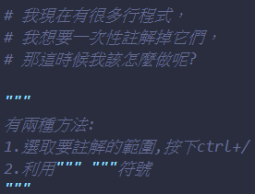

註解(commit)的用法及注意縮排
#為註解符號，#後的所有文字都會被註解掉，#是針對一行程式註解。
這段程式的第三行，需要特別注意縮排，Python跟大多數程式語言比較不一樣，像是C++、Java…等語言都會用{}進行包覆的動作，而python是用:進行包覆
如果說我今天沒有對第三行做縮排，或者縮排縮到錯誤的地方，程式就會無法執行，並且跳出下圖的錯誤訊息，告知你縮排出現了問題。
在遇到一次要註解多行程式的情況下，你可以:
1.選取要註解的範圍，按下ctrl+/。
2.利用””” ”””符號來註解一段程式。

Slide 7
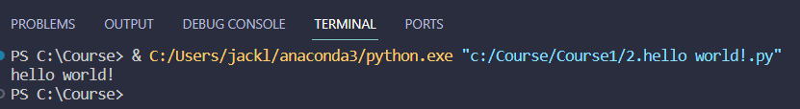
實際操作:Hello World!
那麼，我們就來寫寫看今天的第一個程式吧!
Hello world! 是我第一次接觸程式時寫的第一句程式，大家都來寫看看吧~
寫完按下執行鍵，如果有在Teminal顯示hello world!就對了，如上圖。

Slide 8
介紹常用的資料型別(Data type)
在Python裡，我們最常用到的資料型別有:
Int:整數,例:(1,2,3,4…)
Str:字串,例:(“abc”,”一二三”,”123”…)
Float:浮點數,例:(3.14,5.19,0.205….)
Boolean:布林值,(boolean只有1、0(True、False))
List:清單、列表
Dictionary:字典

Slide 9
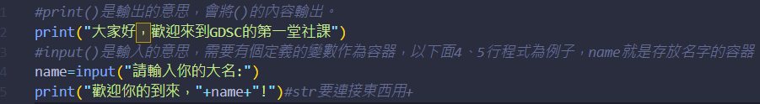

講解&實作:輸入&輸出(I/O)-1
print()在Python就是(I/O)裡的O，也就是輸出的意思，他會輸出所有在括號裡的值，input()是輸入的意思，需要有個定義的變數作為容器，以下面4、5行程式為例子，name就是存放名字的容器。
而str(字串)型別在Python裡是使用+符號來連接其他變數
那執行程式後，首先他會先跟來上第一次社課的大家問好，接著會請你輸入自己的大名並歡迎你參加本次活動喔~

Slide 10

講解&實作:輸入&輸出(I/O)-2
現在我們來談談print的特殊用法:
可以透過print("%d、%s、%f" % (d、s、f))來輸出對應的值，%d:整數、%s:字串、%f:浮點數
而執行程式後，輸出的值就會因為兩個變數(age,myname)的值變動而變動

Slide 11
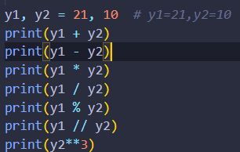
講解&實作: 算術運算子(arithmetic operators)
算術運算子的用法，例如加減乘除...等，我接下來會一一介紹!
加法運算子:+
減法運算子:-
乘法運算子:*
除法運算子:/
取餘數除法運算子:%
取整數除法運算子://
次方運算子:**
只是看註解文字可能比較難懂，我們來實做一下吧!

Slide 12
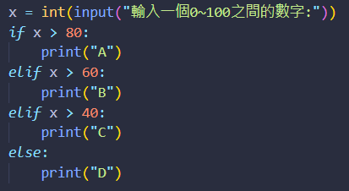
講解&實作: 條件判斷式(condition statement)
條件判斷式
if "條件":
如果符合條件就執行
elif "條件":
如果上面 if/elif 的條件不符合但本elif的條件符合就執行
else:
上述條件都不符合就執行

Slide 13
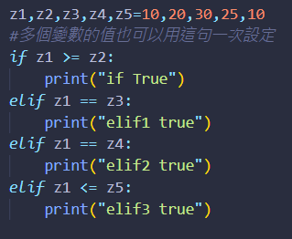
講解&實作: 比較運算子(arithmetic operators)
比較運算子的用法，比如常見的大於、小於或等於...等，都是比較運算子的一種喔~
等於:==
不等於:!=
大於:>
小於:<
大於等於:>=
小於等於<=
小試身手:請問這段程式執行後會輸出什麼結果呢?

Slide 14
講解&實作: 迴圈結構(loop structure)
今天要講解的最後一個，也是最重量級的一個，就是我們的:迴圈!!
迴圈算是學程式一定會用到的一個
For迴圈:
For “變數” in “可迭代範圍”:
“執行程式，直到範圍結束”
While迴圈:
While “條件”:
“要執行的程式，執行到不符合條件為止”

Slide 15
講解&實作: 迴圈結構(loop structure)
巢狀迴圈(nested loop):巢狀迴圈是程式裡最難的一個，他是由兩個以上的迴圈組成的迴圈!
While”第一條件”:
While”第二條件”:
第二迴圈程式
第一迴圈程式
迴圈外程式

Slide 16
4.試著用程式解題吧!
假設在籠子中總共有 35 隻動物和 94 隻腳。我們想知道其中有多少隻雞和多少隻兔子。
請活用今天所學的程式試著解題
已知雞有兩隻腳，兔有四隻腳
求雞與兔同籠的所有可能組合

